Slide 1
Objektorienterad Programmering och Design Lektion 13
Anti patterns continued

Slide 2
Templates
Inte mycket att orda om. Varje bokförfattare har sina egna idéer på hur man bör beskriva ett pattern.
Boken gör ett hyfsat försök av att samla ett antal olika metoder i samma bok.
Men ni kommer stöta på alla dessa och flera när ni senare börjar jaga nya patterns på nätet.
Det viktiga är att patterntemplaten förmedlar bastanken med patternet och dess styrkor och svagheter.

Slide 3
Hur man ska använda antipattern
Antipattern kan användas på en uppsjö olika sätt. Boken väljer att kalla tidiga implementationer som bara listade problemen och inte en lösning för destruktiva.
Jag håller inte med om detta. Medan de uppenbarligen är ofärdiga eftersom man inte har en lösning så är det bra redan att känna igen patternet så man inte begår det av misstag.
Dessutom är många av lösningarna till antipattern rätt abstrakta och inte alltid så lätta att implementera.

Slide 4
Hur man ska använda antipattern
Däremot så är den nuvarande standarden för antipattern, om man nu kan säga att det finns en tydlig standard, alltid bestående av en lösning och inte bara ett problem.
Inkluderat är också i princip alltid symptomen som man kan känna igen att patternet med.

Slide 5
Hur man ska använda antipattern
Det är heller inget meningsfullt att genast gå igenom sin kodbas för att försöka identifiera antipattern och direkt refaktorera.
Om det inte är trasigt så försök inte fixa det utan låt det vara.
Naturligtvis om symptomen uppkommer så är det trasigt och bör fixas.
Ni ska alltså använda antipattern för att lösa problem som uppkommer och påverkar ert arbete. Inte för att koden är potentiellt ful men fungerar.
Istället när man kommer till att man behöver bygga vidare på kod som har ett antipattern då sätter man sig ner och refaktorerar det hela.

Slide 6
The Blob
Blobben är en klass som väldigt enkelt inträffar. Framförallt om man försöker omsätta något till OOP som inte är en naturlig match för det.
Eller man bara är slarvig och försöker trycka in ännu en ny feature utan att tänka så mycket på vad man gör.
Det som gör blobbar till så stora problem är att de aldrig slutar växa utan fortsätter uppåt i storlek hela tiden.
Till slut når blobben en kritisk massa och allting i hela systemet blir indraget i den.
Och då är vi tillbaka på funktionell programmering
Uppkomsten av en blobb kommer i grunden från avsaknad av atomisering i projektet
Atomisering är att varje objekt ska bara göra en enda sak. Resten lägger vi till med arv och aggregat

Slide 7
The Blob
Atomisering är ett så pass viktigt koncept att det är underligt att ingen bok vi läser nämner det explicit.
Istället pratar de om vad som händer om man inte gör det. Och om separering av uppgifter.
Vilket bara är ett mer komplicerat sätt att säga samma sak på.
Men blobben är antitesen till atomisering.
Så om ni satsar på att alltid atomisera era system ska det vara väldigt svårt för blobben att dyka upp.
Men det kommer den tyvärr antagligen göra i alla fall för det är så mycket enklare att lägga till saker till en klass utan att tänka på hur man borde designa istället.

Slide 8
The Blob
Om ni stöter på en blobb i er kod bör ni omedelbart börja utrota den.
För blobbar har en tendens att växa sig större för varje dag.
Och ju större den är desto svårare är det att lösa ut röran. Och tyvärr är det mer än en linjär ökning.
Boken har ett antal enkla steg för steg-instruktioner för hur man löser upp en blobb.
Men i grunden handlar det om att refaktorera om koden på ett snyggt objektorienterat sätt.
Och att flytta kod dit den naturligt hör hemma.
Att bara ha kod som flyter runt är funktionell programmering.

Slide 9
Lava Flow
Lava flow låter kanske inte som ett så hemskt pattern då man läser det. Visst det ligger en massa död kod i systemet men vad gör det - den skadar väl ingen?
Kompileringstiderna blir gigantiska.
Exen växer och tar mer minne.
För att inte tala om när man ska in och rota i systemet och hitta vad som man kan ändra och inte.
Allra värst är det då man behöver träna ny personal och ingen kan säga vad vissa delar av systemet gör eller ens om de gör något.
Sedan precis som lava så ju längre koden ligger där desto mindre kommer folk ihåg om vad den skulle göra och om den behövs tills ingen vågar ändra den.

Slide 10
Lava Flow
Lava flöden blir bara större och större ju längre produkten får fortgå. Till slut blir det i princip omöjligt att underhålla dem.
Och det finns framförallt ingen anledning för dem.
När ni skriver om kod släng den gamla. Om ni är osäker på om den körs prova ta bort den.
Ni har subversion just för att ni ska kunna koda fritt utan oro på om ni kan ta tillbaka ändringar i efterhand.
Så knipsa bort koden direkt då den blir död istället för att vänta och se.

Slide 11
Functional Decomposition
Detta antipattern är rätt vanligt hos folk som är nya på objektorientering men som programmerat en hel del funktionellt innan dess.
De skapar då objekt som motsvarar funktioner i ett funktionellt system så att det är baserat på flöden och inte samhörighet.
Tydliga tecken är att man tycker man har huvudfunktioner i system som styr allt istället för en samverkan mellan klasser.
Jag litar helt och hållet på att ni här inne aldrig ska fastna i den här fällan.
Lösningen är ju annars:
Gör om, gör rätt...
och tänk objektorienterat

Slide 12
Poltergeists
When there something wrong in the neighborhood who’s you gonna call?
GHOST BUSTERS!
Yep! Den officiella lösningen enligt boken är ghost busting.
Så vad är då en poltergeist. Det är ett kortlivat objekt som skapas för att göra en sak och sedan slängs iväg.
Såna objekt är förkastliga av många orsaker.
Främst så brukar de bara wrappa en enskild funktion och vara en fejkad objektorientering av ett funktionellt interface.
Det tar performance med dessa dynamiska skapningarna.
Och det blir svårt att debugga vad som händer då objektet som kanske hade buggen inte finns kvar längre då buggen uppkommer.

Slide 13
Poltergeists
Lösningen går ut på att hitta alla dessa spöken och lägga dem till ro. Antingen genom att hitta deras korrekta plats eller att skapa en ny plats för dem som har en högre grad av permanens.
En klass ska alltid utgå från sitt state och inte vilken funktionalitet den utför.
Poltergeister har för det mesta glömt detta.
Och skadar därigenom kraftigt chansen för underhåll och återanvändning.

Slide 14
Boat Anchor
Det är ett annat antipattern där man kanske inte ska ta bokens exempel för exakt. Visst finns det middleware som man hänger upp sig på och håller sig krampaktigt fast vid.
Men båtankare kan precis lika gärna vara interna teknologier eller system som förlorat sin funktion men som man ändå håller sig kvar vid.
Eller tekniker ni blir beordrade av er chef att göra mot bättre vetande för att han tycker det låter bättre.
”Vi måste ha relief mapping killar det är senaste hypen!”
”Vi måste ha ett instant messaging system i våran 2d fighter!”
Och andra korkade förslag som trycks på dig.

Slide 15
Golden Hammer
Troligen det enskilt vanligaste man stöter på.
Alla i princip bär med sig någon golden hammer de vill applicera.
Boken tänker på system och middleware igen men det är lika applicerbart nere på algoritm- eller designpatternnivå.
Det finns inga gyllene hammare och kommer aldrig finnas.
Rätt verktyg till rätt arbete - hur svårt kan det vara?
Väldigt svårt uppenbarligen om man ser hur ofta detta problemet uppkommer i kod.

Slide 16
Dead End
Detta är tyvärr ett vanligt pattern då man jobbar med middleware.
Den mesta middleware är oanvändbar out of the box och måste modifieras för att anpassas till era behov.
Men då ni anpassar den så offrar ni er möjlighet till uppgraderingar eftersom ni är tvungna att göra om samma förändringar.
Och ni förlorar också möjligheten till support.
Detta brukar resultera i att man pushar den versionen man har så långt man kan men sedan får ge upp då man inte kommer längre.
Och skriver en egen version till projektet efter
Vilket inte hjälper projektet som blev lidande.

Slide 17
Spaghetti Code
Detta är väl tyvärr något vi alla kommer skapa någon gång oavsett hur mycket vi försöker undvika det.
Spaghetti kod går att göra även om man använder objektorientering.
Det är lite svårare men absolut möjligt.
Du behöver bara skapa tillräckligt många objekt som har relationer med varandra så kommer snart in i ett läge där det blir omöjligt att hålla en översikt på koden.
Och omöjligt att följa ett flöde genom den.
Så det finns flera olika delar som kan bli spaghetti genom ett system.
Spagettiarv är möjligt.
Eller spagettiflöden av anropen.

Slide 18
Spaghetti Code
Eller relationerna mellan klasser och moduler kan bli så hårt kopplade att hela systemet bara blir en röra.
Visst, objektorientering uppmuntrar en att gå åt andra hållet men det är lätt att tänka men äsch en gång är ingen fara detta fixar jag snabbt nu.
Men när hack på hack växer så är det snart omöjligt att hålla koll på systemet.
Och då blir det väldigt svårt att lägga till eller modifiera något som finns eftersom det kan användas på oväntade sätt
T.ex. att något i spellogiken skulle vara beroende på något inne i 3d-renderaren.
Ställen där det inte finns någon logisk koppling överhuvudtaget.

Slide 19
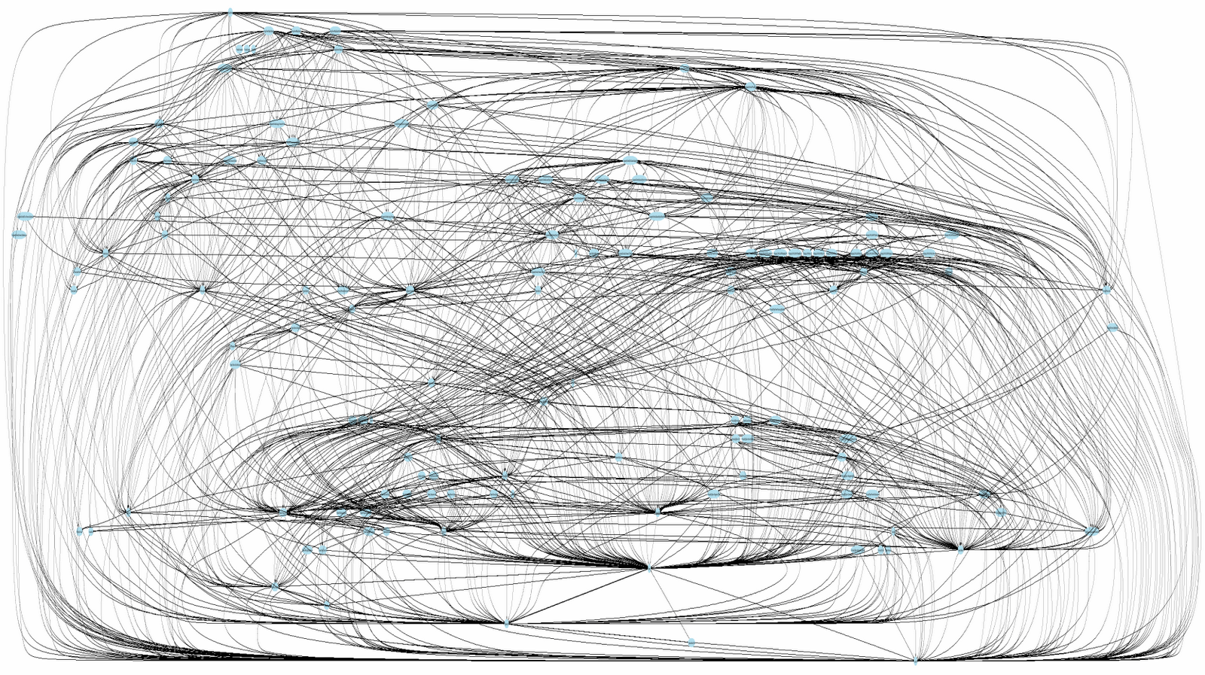
Spaghetti Code

Slide 20
Walking through a Mine Field
Att kalla detta ett antipattern vet jag inte om jag skulle hålla med om.
Detta låter mer som en beskrivningar av testarnas vardag.
Mjukvara är inte robust och stabil och kommer nog aldrig bli det.
Det bästa vi kan göra är att faktiskt acceptera detta och försöka bygga in så många tester och felcheckar vi kan för att minimera chansen att användaren blir lidande av alla våra fel.
Testning är A och O för en framgångsrik produkt.

Slide 21
Frågor?
Läxa :
Anti Patterns
Sida 133-139
Sida 158-174
Sida 184-185
Sida 197-208
magnus@thegameassembly.com

